Slide 1
Orientation des formations autour du processus BIM

Slide 2

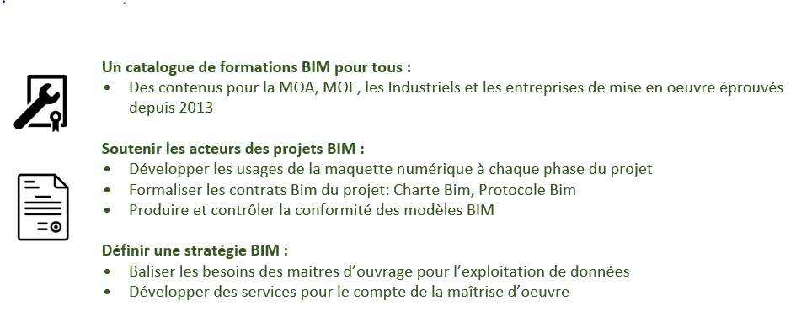
1216

Slide 3

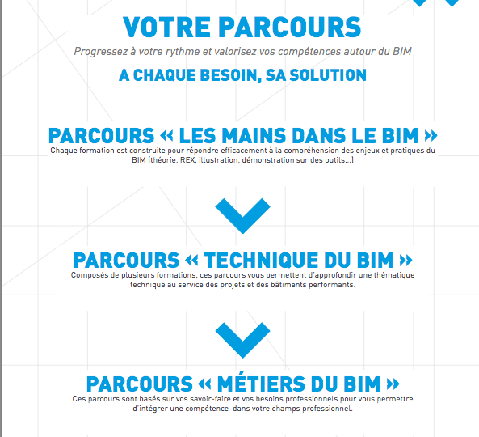
1216
Des échanges et des projets européens
-BIMgame
-BIMplement
Stanislas LIMOUZI
Yanni ROUA

Slide 4
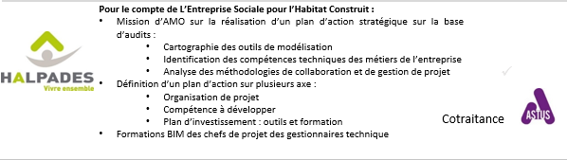


Slide 5


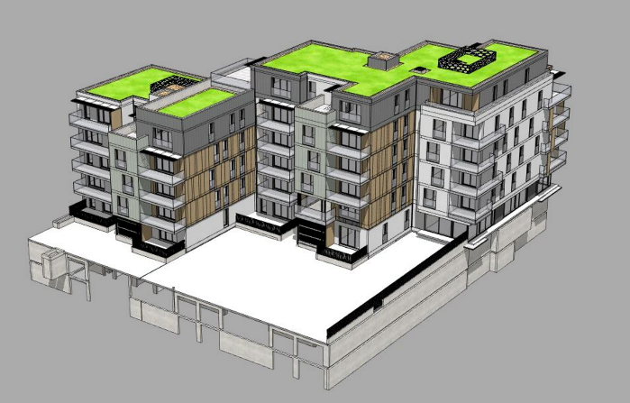
1216
HALPADES : Loi MOP
AMO BIM en collaboration avec ASTUS : Audit et Plan stratégique, CDC BIM et Validation des livrables
Contexte et Objectifs
HALPADES a identifié le BIM comme vecteur d’innovations multi-métier et doit répondre à plusieurs questions:
Que voulez-vous atteindre avec le BIM ?
Quelle organisation mettre en place ?
Quelle plan d’investissement prévoir (outil, formation …)

Slide 6
1216
HALPADES : Loi MOP
AMO BIM en collaboration avec ASTUS : Audit et Plan stratégique, CDC BIM et Validation des livrables
Approche et Méthodologie
Mission d’AMO sur la réalisation d’un plan d’action stratégique sur la base d’audits :
Cartographie des outils de modélisation
Identification des compétences techniques des métiers de l’entreprise
Analyse des méthodologies de collaboration et de gestion de projet
Définition d’un plan d’action sur plusieurs axe :
Organisation de projet
Compétence à développer
Plan d’investissement : outils et formation
Mission d’AMO projet :
Contrôle et la validation de maquette BIM
Définition de l’IFC DOE et du plans des livrables

Slide 7

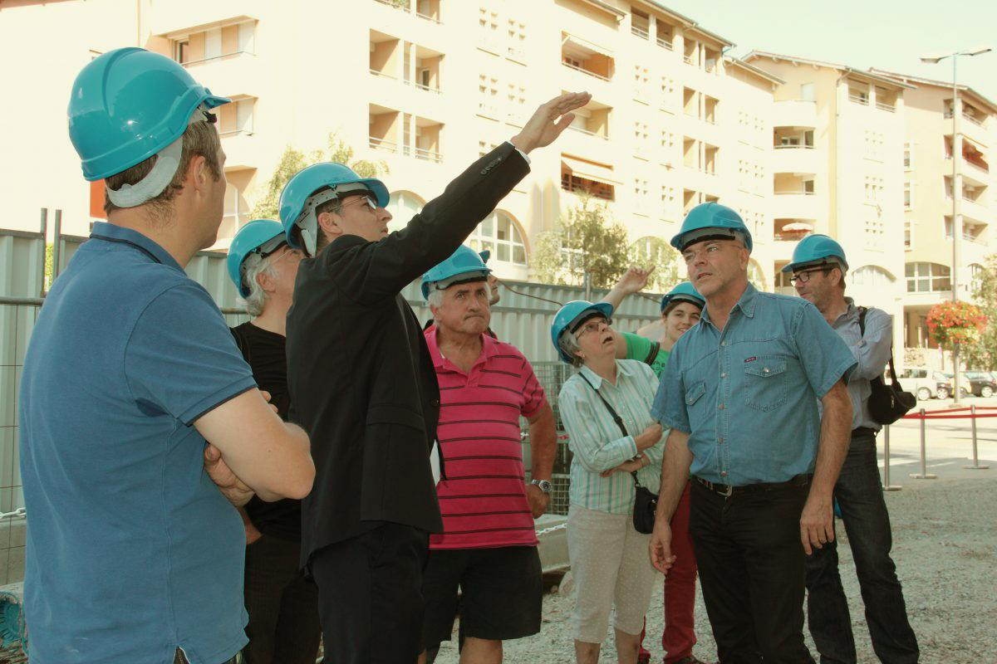
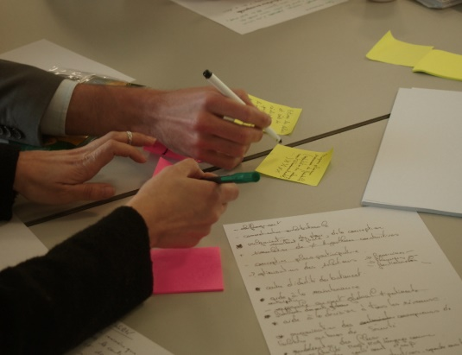
1216
Pôle Métropolitain
Journée chantier & BIM
Astus Construction est à l’initiative de journées Chantier & BIM pour permettre aux acteurs de la construction de découvrir le BIM par une démarche d’appropriation des usages de la maquette numérique produite dans le cadre de projets réels.
Elles sont basées sur le principe d’une pédagogie inversée permettant d’appréhender d’abord l’objet physique, fruit d’un travail collaboratif faisant appel aux outils numériques vers la structuration du besoin et l’incitation à développer de nouveaux marchés.
Illustration(s)

Slide 8
QUALIBIM PRO : formations courtes déclinées pour 4 publics cibles: donneurs d’ordre maitrise d’œuvre entreprises exploitants

Slide 9
Modules Maîtrise d’ouvrage
-Quelles informations rassemblées dans la maquette 0
-Connaître le paysage « logiciel spécialisé » et les types de fichiers avec leurs intéropérabilités
-Urbanisme, quelles données :
Infrastructures, Bâtiments + réglementations
SIG/Citygml et IFC ….
-Terrain : Topographie, intégration études de sol
-VRD : positionnement de l’ensemble des réseaux publics
-Quels sont les acteurs à intégrer dans la démarche

Slide 10

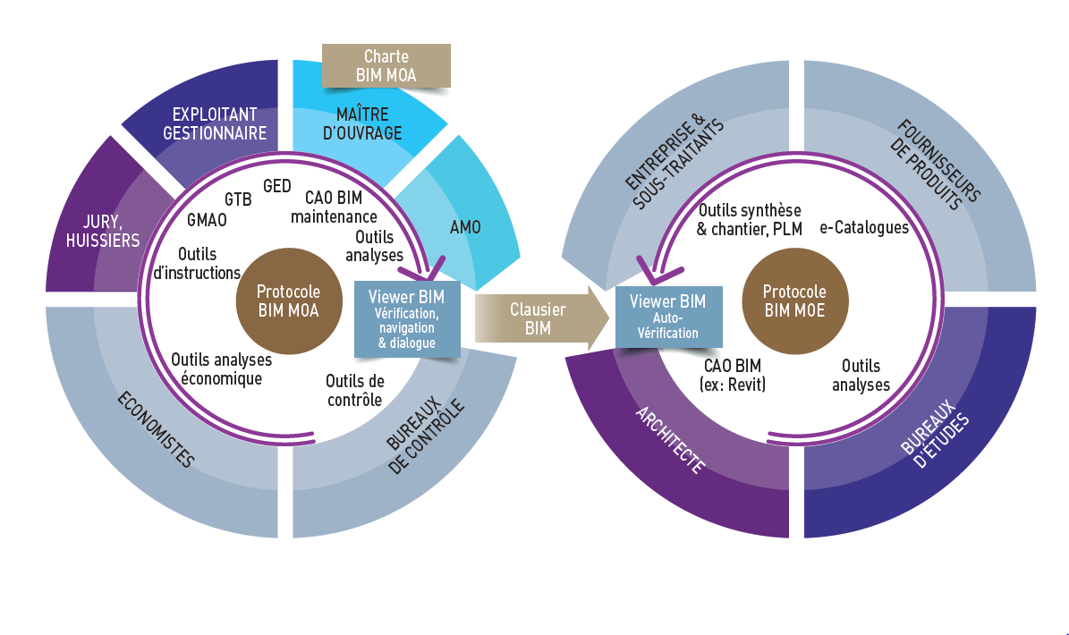

Slide 11
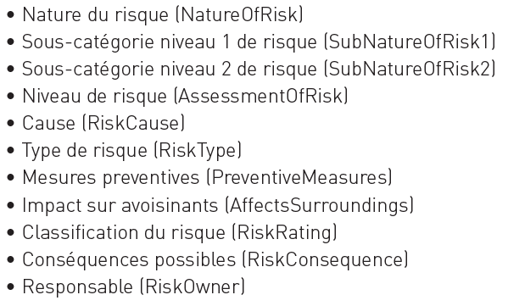
Afin de permettre la gestion intégrée des risques et aléas via la maquette numérique BIM mise à disposition du contrôleur technique et du maitre d’ouvrage, SOCOTEC s’appuiera sur le jeu de propriétés (Pset) Pset_Risk qui permet d’associer aux éléments de l’ouvrage les propriétés suivantes :

Slide 12
Modules Maîtrise d’ouvrage
-Les relevés de bâtiment
-Encadrer une programmation de relevé
-Choisir une méthode de relevé
-Du relevé à la maquette numérique
Etude des procédés
-Quel rendu final, pour quel usage ?
-La maquette programme
-Quel intérêt d’entrer les données programme
dans une maquette numérique (IFC « space » ..)

Slide 13
Modules Maîtrise d’ouvrage
-Le cahier des charges
-Choix des usages, optimiser l’utilisation de maquettes numériques
-Analyser sa méthodologie de maintenance et d’exploitation (rapport à l’exploitant)
-Quel type de données (LOD) pour quel service ?
Documents liés et/ou attributs ifc
-Rédiger un cahier des charges

Slide 14
Modules Maîtrise d’ouvrage
-Les rapports avec la maîtrise d’œuvre
-le choix d’une maîtrise d’œuvre (le type de marché …)
-Rédaction d’une convention
-Acceptation des protocoles
-Les vérifications des livrables, procédures
-La réception de la maquette finale pour intégration dans le processus de maintenance/exploitation

Slide 15
Modules Entreprises

Slide 16
Modules Entreprises
-Pour optimiser sa stratégie :
Comprendre les différentes possibilités des logiciels « métiers » utilisables par les entreprises et leurs possibles interopérabilités et intégrations dans un processus BIM
-Se positionner dans un DCE d’une opération en BIM
-utilisation de la maquette avec viewers .ifc
-Comprendre les conséquences du respect du protocole « BIM chantier »
-Vérification des quantités
-Informer des nomenclatures dans sa réponse

Slide 17
Modules Entreprises
-Rédiger un mémoire technique en utilisant une maquette numérique
-Comment transmettre via l’utilisation de la maquette numérique son analyse du projet
-Communiquer via une plateforme collaborative
-Utilisation des commentaires avec les fichiers .bcf
-Participer à une plateforme collaborative

Slide 18
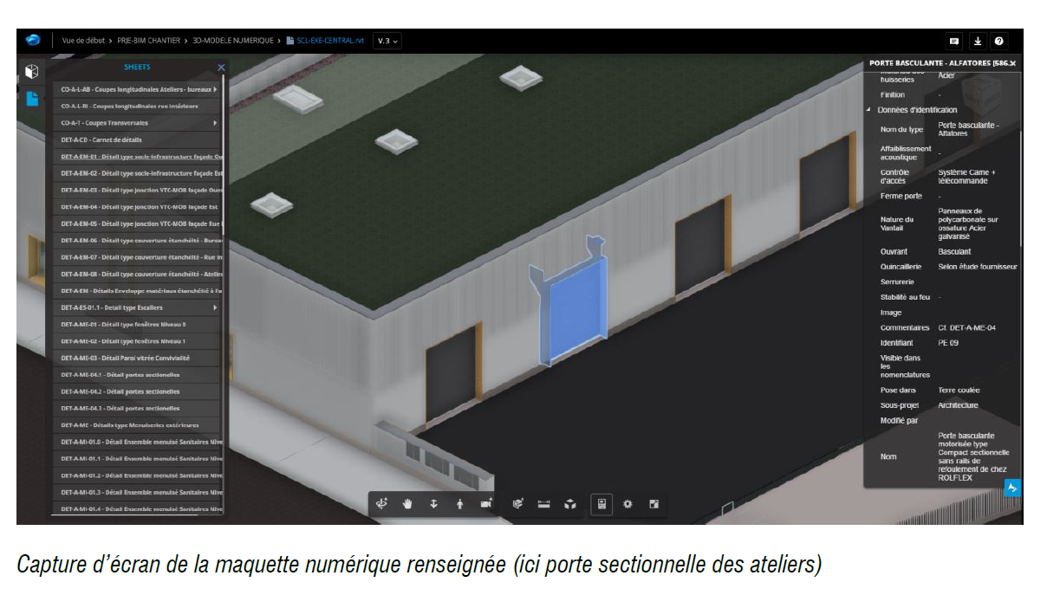
Modules Entreprises

Slide 19
Modules Entreprises
-Participer à une cellule de synthèse
-Internaliser ou externaliser la réalisation de la maquette métier « EXE » de l’entreprise
-Remplacer les objets génériques par des « objets fabricants »
-Intégrer des objets issus de son logiciel de production
-Réaliser un planning 4D
-Utilisation de « Navisworks »
-Réorganiser la maquette pour le planning
-Intégrer un planning issu d’un logiciel (MS-project ..)

Slide 20
Modules Entreprises
-Amener le BIM au cœur du chantier
-Composer une maquette à partir de la maquette de synthèse pour un besoin spécifique
-Utilisation d’une tablette pour l’ensemble des opérations
Réalisation, contrôle qualité et PPSPS
-Réaliser un DOE numérique
-Liaison objets/documents
-avec « Tekla Bim Sight »
-avec « Navisworks »

Slide 21
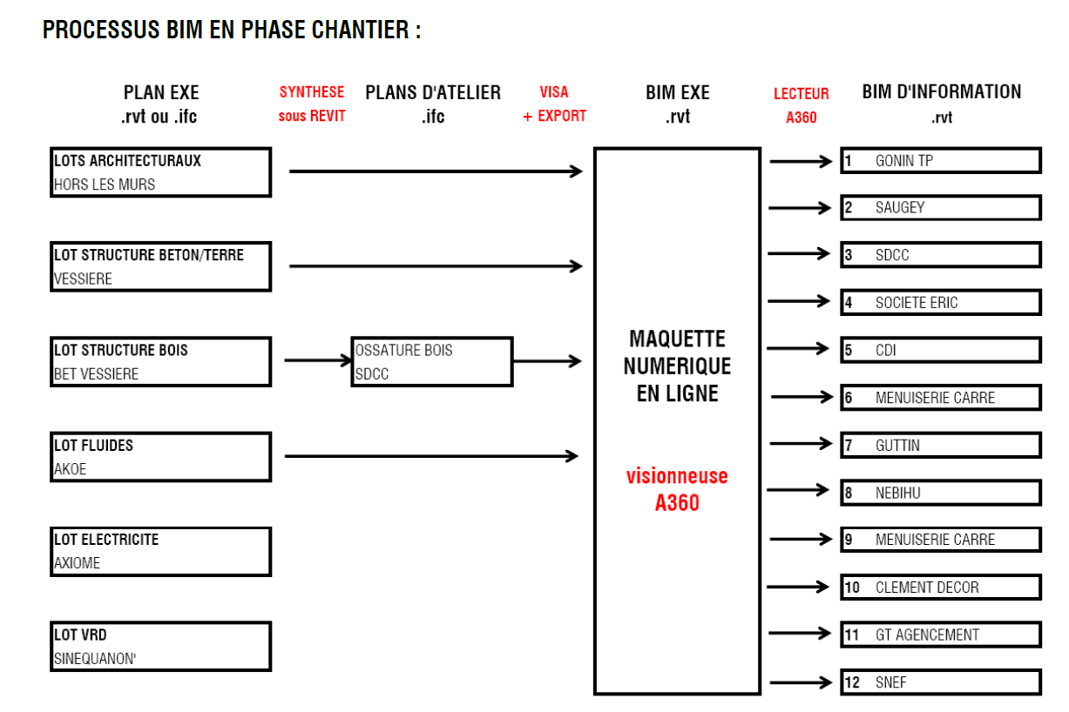
Modules Entreprises

